Slide 1
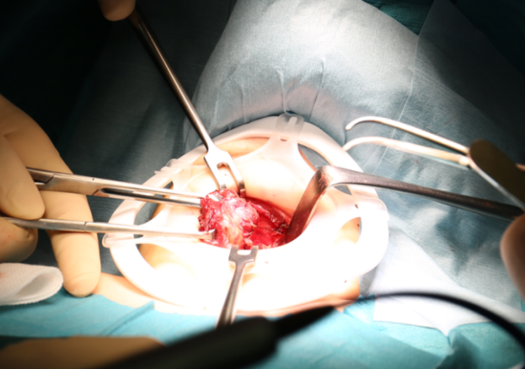
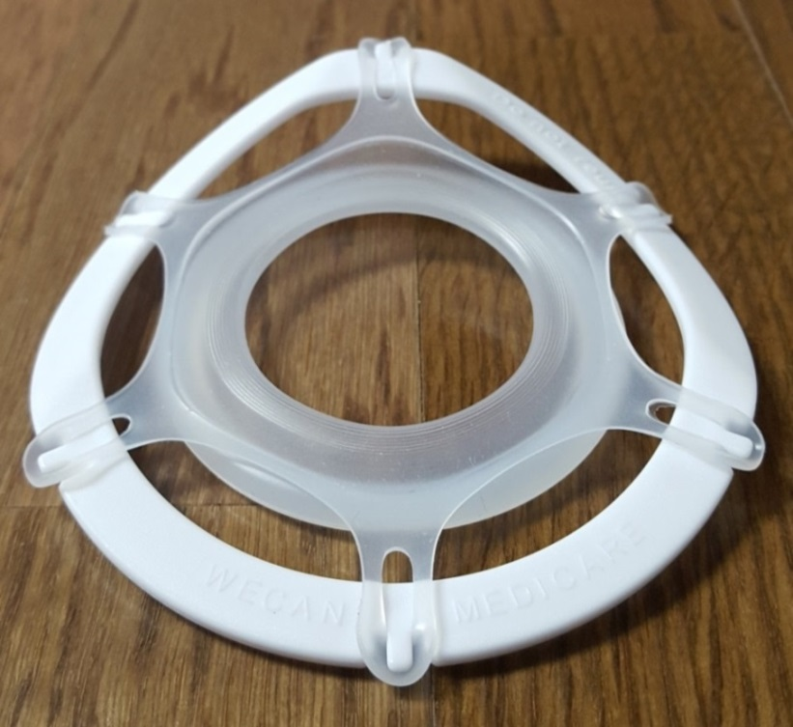
에스프로텍터 (SP-T 모델)
갑상선 수술용
머리 방향
목 부위에 맞게
곡면 처리
(갑상선 수술 사진, 일본 Ito병원 제공)
모델 | Code | 절개 길이
SP-T01C | XXS | 1 ~ 2 cm
SP-T01B | XS | 2 ~ 3 cm
SP-T01A | S | 3 ~ 5 cm
SP-T01 | M | 5 ~ 7 cm
SP-T02 | L | 7 ~ 10 cm
프레임
(재료: 폴리프로필렌)
프로텍터
(재료: 실리콘)
수술 절개 부위를 커버하면서 피부를 보호하고 수술 공간을 확보

Slide 2
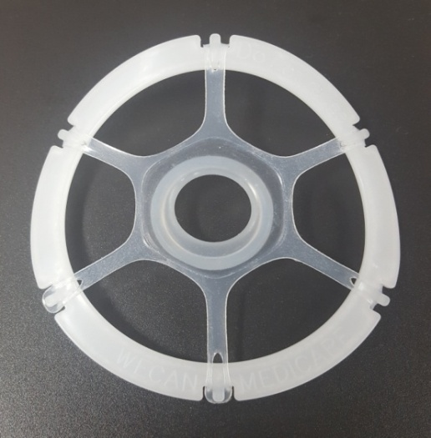
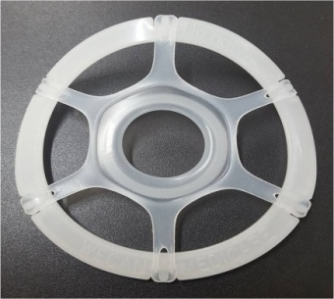
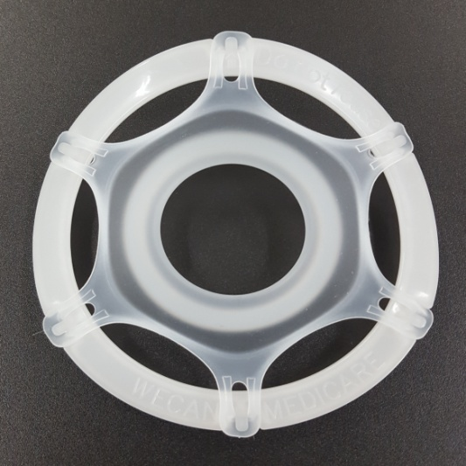
SP-T01C
Code | XXS
절개길이 | 1~2 cm
SP-T01B
Code | XS
절개길이 | 2~3 cm
SP-T01A
Code | S
절개길이 | 3~5 cm

Slide 3
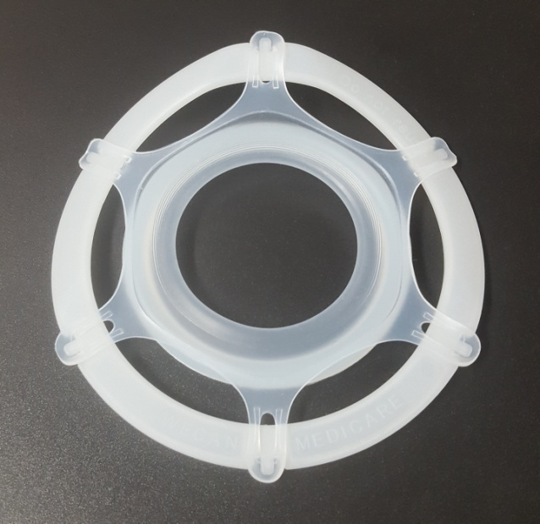
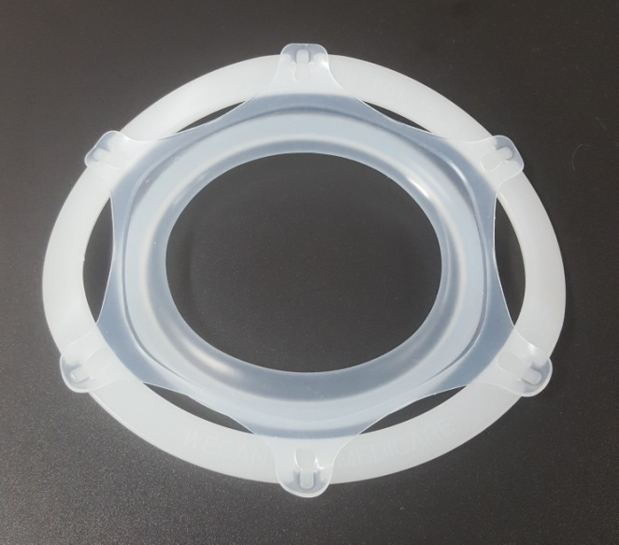
SP-T01
Code | M
절개길이 | 5~7 cm
SP-T02
Code | L
절개길이 | 7~10 cm

